Slide 1
«Практика реализации полномочий Сибирского управления Ростехнадзора, предусмотренных законодательством и нормативно правовыми актами Российской Федерации по контролю за соблюдением требований при эксплуатации объектов газового комплекса»

Slide 2
Территориальное распределение ОПО
Территориальные подразделения отдела | Кол-во ОПО | I класс опасности | II класс опасности | III класс опасности | IV класс опасности
Новосибирск | 884 | 1 | 1 | 749 | 49
Томск | 327 | 0 | 4 | 292 | 8
Омск | 625 | 0 | 4 | 563 | 61
Кемерово | 248 | 0 | 1 | 225 | 7
Алтай | 879 | 0 | 3 | 681 | 196
Итого | 2963 | 1 | 13 | 2628 | 321

Slide 3
Показатели надзорной деятельности за 9 месяцев 2017 года
За 9 месяцев 2017 года проведено 749 проверок предприятий, организаций и индивидуальных предпринимателей, эксплуатирующих опасные производственные объекты (системы газораспределения и газопотребления, газопроводы, газорегуляторные пункты и установки, газоиспользующие установки, автомобильные газозаправочные станции СУГ, групповые резервуарные установки СУГ и т.п.), из них: 60 плановых и 686 внеплановых
В ходе проведенных проверок выявлено 981 нарушение требований ФЗ, Правил и Норм.
По результатам проведенных проверок за 9 месяцев 2017 года:
- назначено административных наказаний – 248, в том числе:
- административное приостановление деятельности – 28;
- штрафов – 163
Общая сумма наложенных штрафов 20 881 тыс. руб.

Slide 4
Наиболее часто выявляемые нарушения
не проведение мероприятий, направленных на продление срока службы оборудования;
не соблюдение ограничений установленных для охранных зон газопроводов (устройство свалок, проведение земляных работ без согласования собственниками);
ведение эксплуатационной документации не в полном объеме;
эксплуатация не принятого в установленном порядке оборудования и газопроводов;
не представление в срок до 01 апреля в соответствии со ст. 11 Федерального закона «О промышленной безопасности опасных производственных объектов» отчета об организации и осуществлении производственного контроля;
эксплуатация опасного производственного объекта без специального разрешения - лицензии на эксплуатацию взрывопожароопасного и химически опасного производственного объекта 1,2,3 класса;
отсутствие предусмотренных требованиями ст. 15 Федерального закона «О промышленной безопасности опасных производственных объектов» договоров обязательного страхования гражданской ответственности за причинение вреда в результате аварии или инцидента третьим лицам.

Slide 5
АГЗС г. Новоалтайск

Slide 6
Летнее кафе после пожара

Slide 7
Наезд автомобиля на крановый узел г. Барнаул

Slide 8
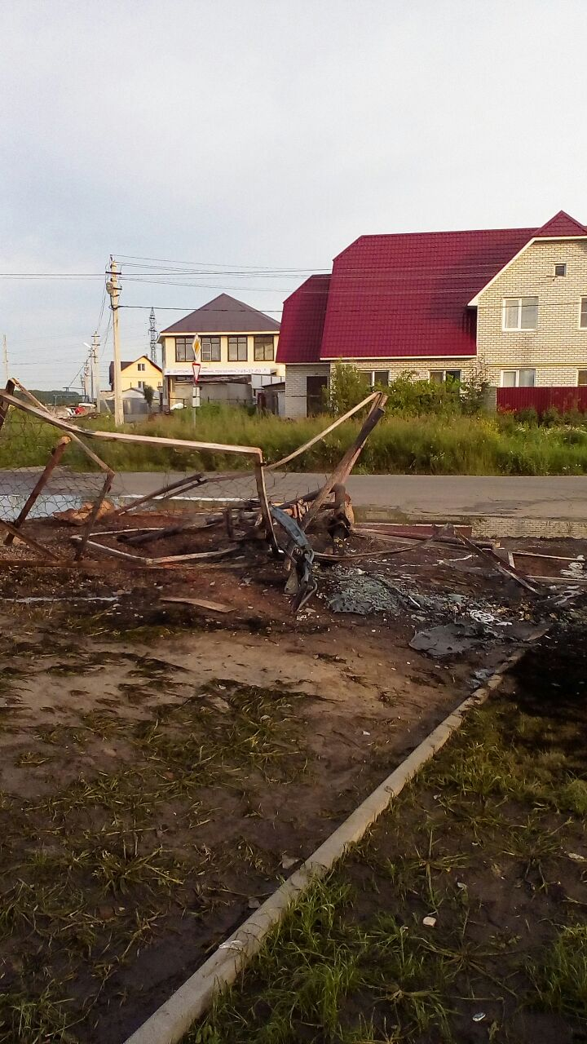
Наезд автомобиля на крановый узел г. Барнаул

Slide 9
Основные причины аварий:
Повреждения подземных газопроводов в результате производства земляных работ в охранной зоне в связи с несвоевременным вызовом представителя эксплуатирующей организации на место и проведения работ по определению месторасположения газопровода шурфовкой в присутствии представителя эксплуатирующей организации;
Повреждения надземных газопроводов техникой в результате проведения работ в охранной зоне газопровода;
Утечка газа из газопровода в результате разрушения газопровода по сварному стыку;
Взрыв в помещении котельной в результате несвоевременного технического обслуживания оборудования.

Slide 10
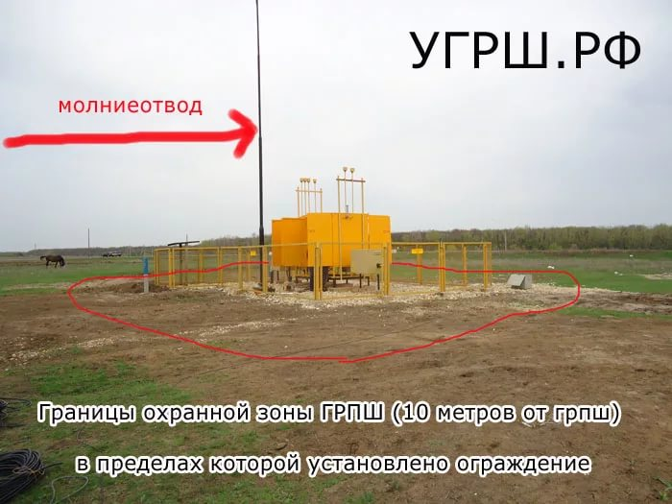
Границы охранной зоны

Slide 11
Примеры нарушения охранных зон

Slide 14
Производство работ и основной состав исполнительной документации по проектированию, строительству и реконструкции газораспределительных систем регламентируется СНиП 42-01-2002. Приведенный перечень исполнительной документации является примерным и сделан под типовой проект наружного газопровода.
1. | Журналы
- | Общий журнал работ (форма РД-11-05-2007);
- | Журнал сварочных работ;
- | Журнал антикоррозионной защиты;
- | Журнал входного контроля качества;
2. | Исполнительные схемы
- | Расположение сетей наружного газопровода в плане;
- | Продольный профиль газопровода;

Slide 15
3. Акты освидетельствования скрытых работ:
Устройство котлованов под опоры газопровода;
Подготовка оснований под фундаменты газопровода;
Установка опор газопровода;
Бетонирование фундаментов опор газопровода;
Монтаж кронштейнов наружного газопровода по фасаду здания;
Антикоррозионная обработка сварных швов крепления кронштейнов наружного газопровода;
Подготовка поверхности надземного газопровода под покраску;
Грунтовка поверхности надземного газопровода на два раза;
Покраска поверхности надземного газопровода на два раза;
Устройство траншей под газопровод;
Устройство основания под трубу подземного газопровода;
Прокладка трубы подземного газопровода;
Устройство защитного футляра газопровода;
Герметизация защитного футляра газопровода;
Устройство защитного слоя подземного газопровода, укладка сигнальной ленты;
Обратная засыпка траншей подземного газопровода с послойным уплотнением;
Армирование фундамента под газорегуляторный пункт;
Бетонирование фундамента под газорегуляторный пункт;
Монтаж газорегуляторного пункта;
Изоляция стального газопровода;
Устройство заземления;
Устройство молниезащиты;
Паспорт заземляющего устройства;

Slide 16
4. Акты испытаний и приемки
Акт приемки законченного строительством объекта газораспределительной системы;
Акт испытания газопровода на герметичность;
Акт продувки газопровода;
Протоколы механических испытаний сварных стыков;
Протоколы УЗК сварных стыков;
5.Строительный паспорт наружного газопровода
6.Удостоверения и протоколы аттестации сварщиков;
7.Сертификаты заводов-изготовителей (их копии, извлечения из них, заверенные лицом, ответственным за строительство объекта) на трубы, фасонные части, сварочные и изоляционные материалы;
8.Технические паспорта заводов-изготовителей (заготовительных мастерских) или их копии на оборудование, узлы, соединительные детали, изоляционные покрытия, изолирующие фланцы, арматуру, а также другие документы, удостоверяющие качество оборудования (изделий); паспорта на бетон;
9.Инструкции заводов-изготовителей по эксплуатации газового оборудования и приборов;
10.Комплект рабочих чертежей на строительство предъявляемого к приемке объекта, разработанных проектными организациями, с надписями о соответствии выполненных в натуре работ этим чертежам или внесенным в них изменениям, сделанными лицами, ответственными за производство строительно-монтажных работ, согласованными с авторами проекта.

Slide 17
СПАСИБО ЗА ВНИМАНИЕ!

